Slide 1

Estudio de preferencias usuarios
en

Slide 2
Abstracto:
Este trabajo explora el potencial de aprovechar los datos de Glassdoor mediante algoritmos de machine learning. A pesar de desafíos como la tendencia a reseñas negativas y la falta de verificación de la experiencia laboral, es un repositorio invaluable sobre las experiencias laborales en el mundo de trabajo. El uso de algoritmos y técnicas estadísticas avanzadas pueden analizar patrones en las opiniones de los empleados para predecir tendencias y evaluar la satisfacción laboral.
Utilizando algoritmos de aprendizaje supervisado, nos enfocaremos en técnicas de regresión para analizar patrones complejos en las opiniones de los empleados. Estos algoritmos nos permitirán identificar correlaciones entre variables clave, como los rangos salariales y las puntuaciones de reseñas, arrojando luz sobre cómo factores como el salario impactan directamente en la satisfacción laboral. Además, implementaremos algoritmos de procesamiento del lenguaje natural (NLP) para analizar las reseñas cualitativas de los empleados.
Al desglosar estos datos no estructurados, podremos extraer sentimientos y temas clave, transformando las experiencias subjetivas en información objetiva y cuantificable para nuestro análisis. Este enfoque integrado nos permitirá comprender no sólo las tendencias generales, sino también los matices sutiles en las opiniones de los empleados.

Slide 3
La falta de referencias puede ser un problema para las empresas. Este trabajo propone un modelo que utiliza variables para predecir opiniones extremas (positivas o negativas) en Glassdoor, ofreciendo a las empresas una herramienta vital para anticipar necesidades laborales y mejorar estrategias de atracción y retención de talento.

Slide 4
Audiencia:
Cualquier compañía que busca tener referencias y mejor información que con este modelo logrará tener una perspectiva sobre qué variables predicen mejor la tenencia de una opinión de la empresa. Este recurso es vital para las empresas al permitirles anticipar necesidades de fuerza laboral, fortalecer áreas clave y mejorar estrategias de atracción y retención de talento. Es una herramienta útil para anticiparse a las necesidades de tu fuerza de trabajo y ser una foco de mercadeo para la empresa.

Slide 5
Metadata:
El Dataset está compuesto por 18 columnas o variables. Tiene tres columnas de valores cualitativos nominales. Cinco columnas con valores cualitativos ordinales. Nueve columnas con variables numéricas de carácter discreto y una columna con data de tipo fecha, esta puede ser cualitativa o numérica dependiendo de la interpretación que se le de a la data, en nuestro caso es de será de tipo numérico. El número de registros o filas únicas sin contar los duplicados o eliminados son 286374.

Slide 6
Variables
recommend: apreciación sobre si recomendarías esta compañía ("mucho","normal", "malo").
ceo_approv: apreciación sobre el CEO o dueño de la compañía ("mucho","normal", "malo")..
outlook: apreciación sobre el futuro de la empresa ("mucho","normal", "malo").
headline: comentario a manera de título sobre la empresa.
pros: comentarios positivos sobre la empresa.
cons: comentarios negativos sobre la empresa.
Date_review (numerico) : Fecha en la que se realizó la reseña.
Job_title (nominal): Rol dentro de la empresa.
current: Estatus dentro de la empresa actual.
location: Lugar de la empresa (ciudad).
overall_rating: puntuación total de la empresa (entre 1-5).
work_life_balance: opinión del equilibrio entre la vida y del trabajo (1-5)
culture_values: opinión de la cultura empresarial (1-5)
diversity_inclusion: apreciación sobre el nivel de diversidad e inclusión (1-5)
career_opp: opinión sobre oportunidades dentro de la empresa (1-5)
*comp_benefits: opinión sobre compensación y beneficios (1-5)
senior_mgmt: apreciación sobre los directivos de la empresa (1-5).

Slide 7
Hipótesis
Hipótesis sobre Localización y Roles:
Hipótesis 1: Existe una correlación entre la localización y roles y las puntuaciones de reseñas en Glassdoor. Es decir, a medida que habrá localizaciones y roles ,donde la satisfacción laboral tiende a mejorar.
Hipótesis sobre Cultura Empresarial:
Hipótesis 2: Las opiniones sobre la cultura empresarial (culture_values) están directamente relacionadas con las puntuaciones totales de las empresas. Las empresas con altas calificaciones culturales tienden a tener mejores puntuaciones generales.
Hipótesis sobre Oportunidades de Carrera:
Hipótesis 3: La percepción de oportunidades de carrera (career_opp) influye significativamente en la satisfacción laboral general. Los empleados que perciben más oportunidades dentro de la empresa tienden a estar más satisfechos.
Hipótesis sobre Compensación y Beneficios:
Hipótesis 4: La opinión sobre compensación y beneficios (*comp_benefits) afecta directamente a la retención de talento. Empresas con altas calificaciones en este aspecto tienen una menor tasa de rotación de empleados.

Slide 8
Hipótesis sobre la Aprobación del CEO:
Hipótesis 5: La aprobación del CEO (ceo_approv) tiene un impacto en la percepción general de la empresa. Las empresas con altas calificaciones en la aprobación del CEO tienden a tener mejores puntuaciones generales.
Hipótesis sobre Comentarios Positivos y Negativos:
Hipótesis 6: La presencia de comentarios positivos (pros) y negativos (cons) en las reseñas afecta la puntuación general. Empresas con un equilibrio positivo tienden a tener mejores calificaciones.
Hipótesis sobre Diversidad e Inclusión:
Hipótesis 7: La percepción de diversidad e inclusión (diversity_inclusion) está relacionada con la satisfacción laboral. Empresas que son percibidas como inclusivas tienden a tener empleados más satisfechos.
Hipótesis sobre Balance Entre Trabajo y Vida:
Hipótesis 8: La opinión sobre el equilibrio entre trabajo y vida (work_life_balance) está asociada con la satisfacción laboral general. Un mejor equilibrio se correlaciona con mayores puntuaciones.

Slide 9
Algunas consideraciones:
Distribución de la muestra por

Slide 10
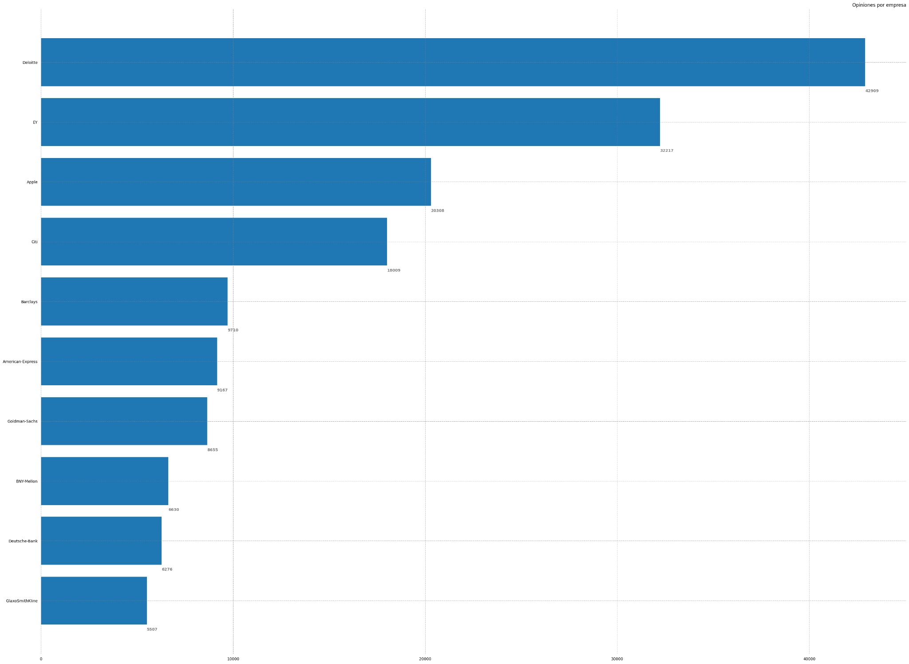
Empresas con el mayor número de reseñas

Slide 12
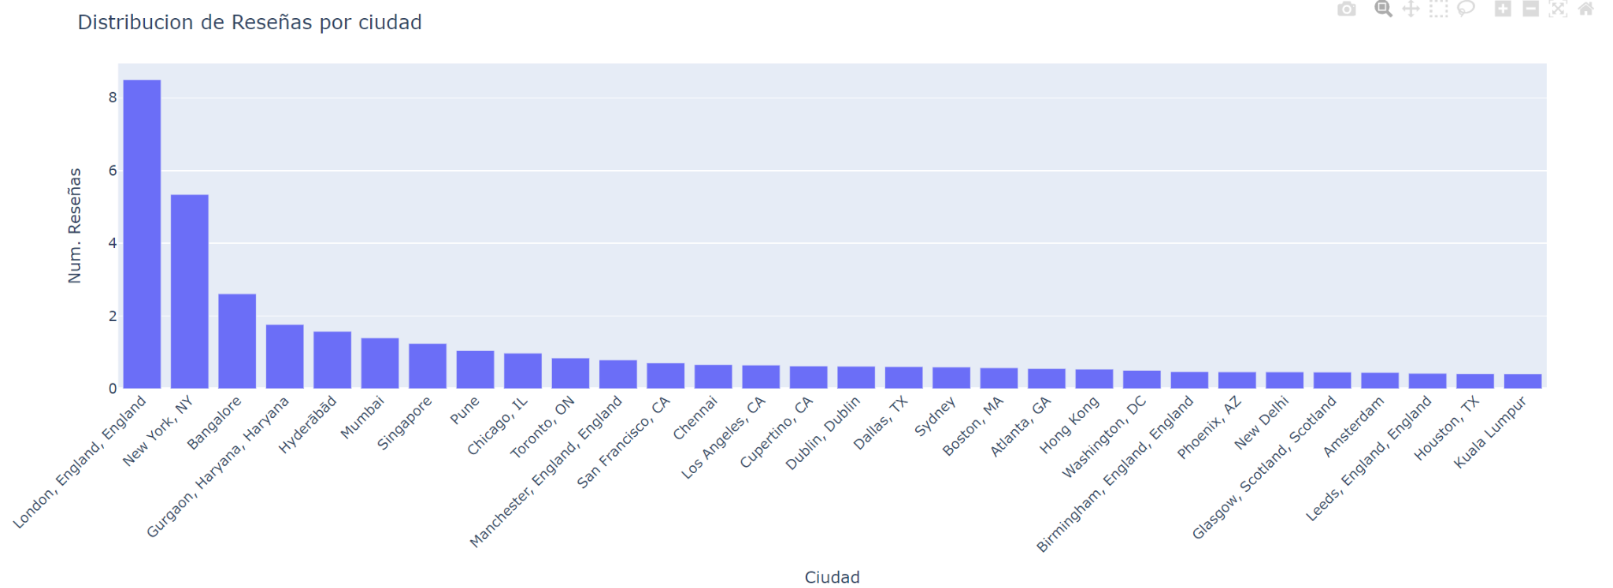

Slide 14
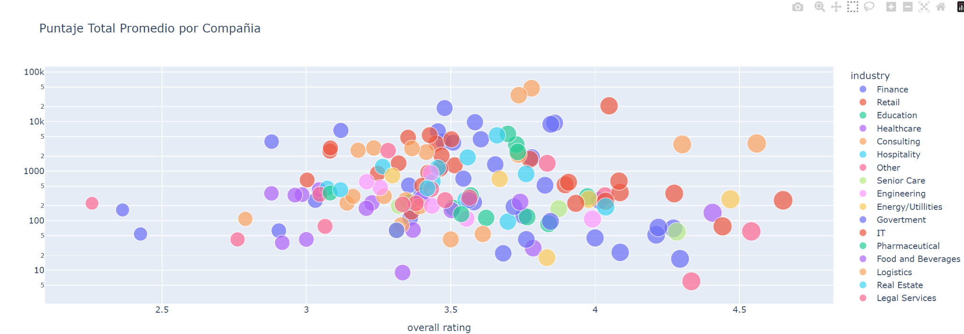

Slide 16
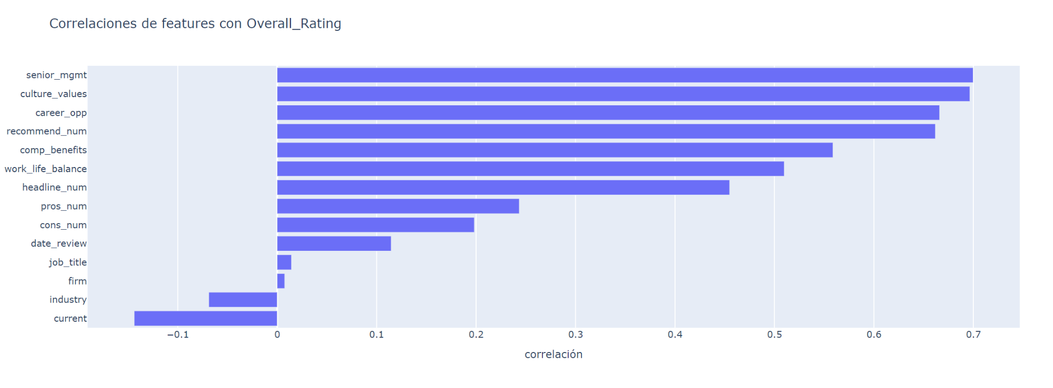

Slide 18
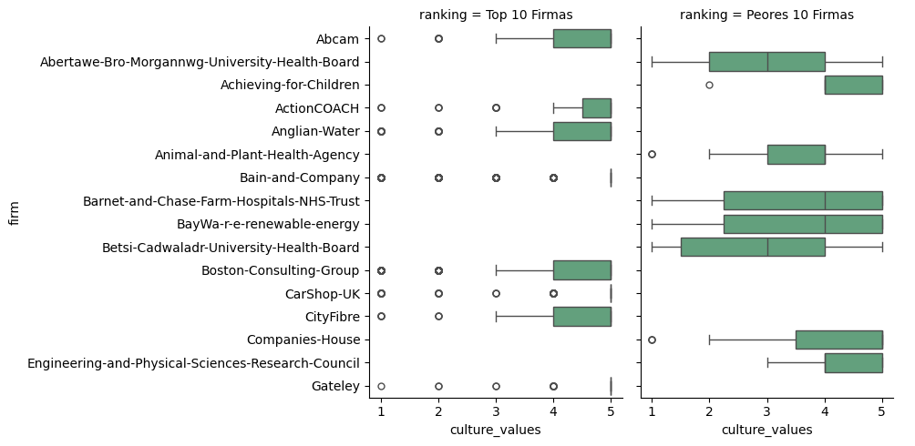

Slide 20
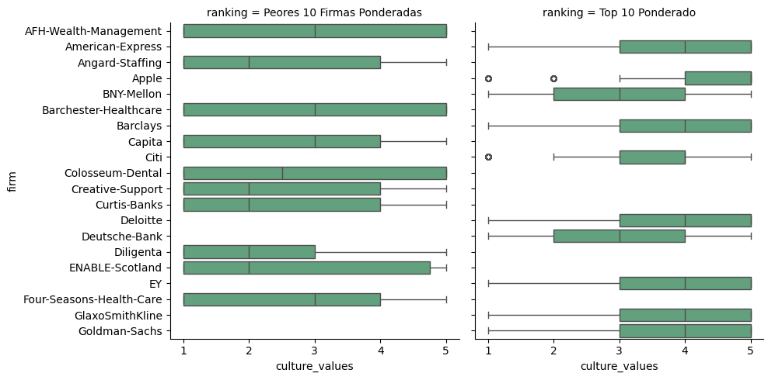

Slide 22
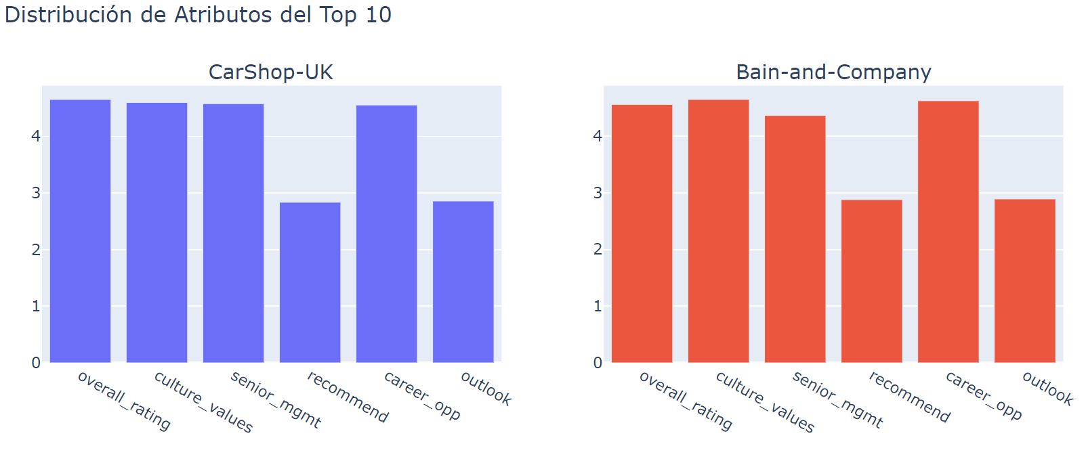

Slide 23
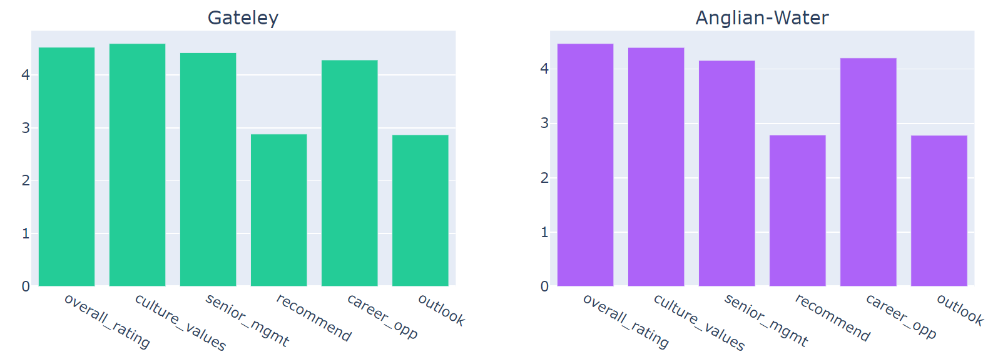
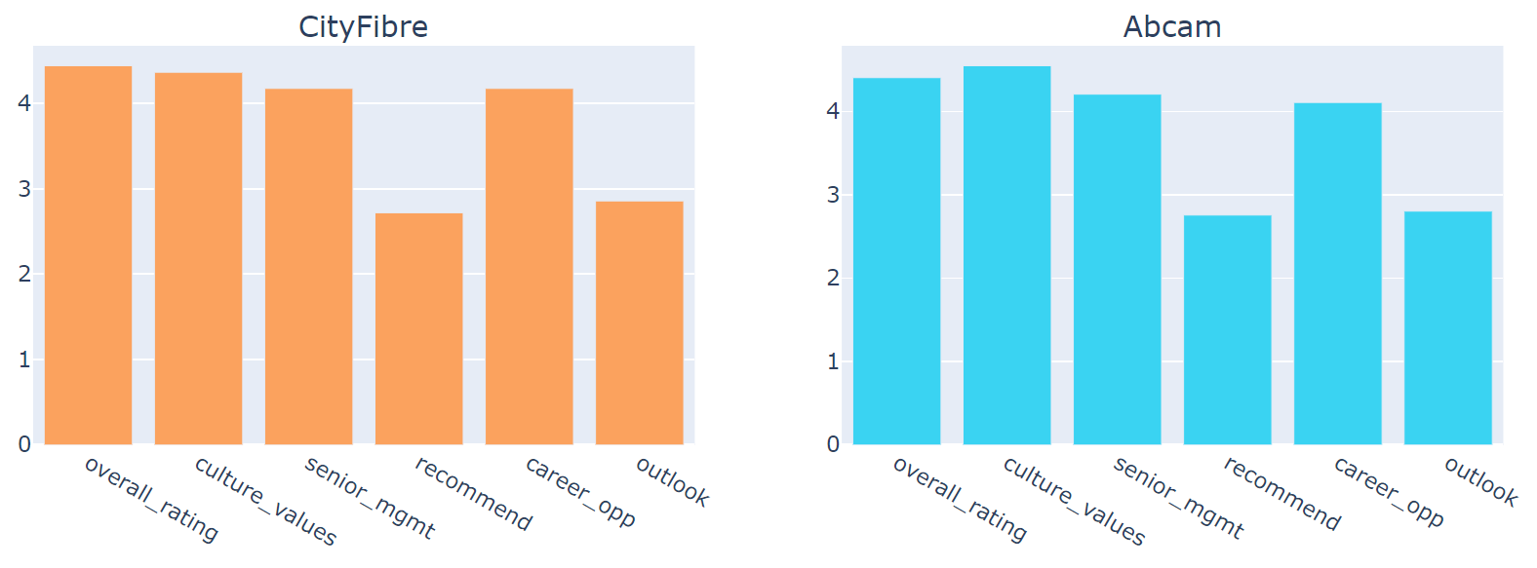

Slide 24
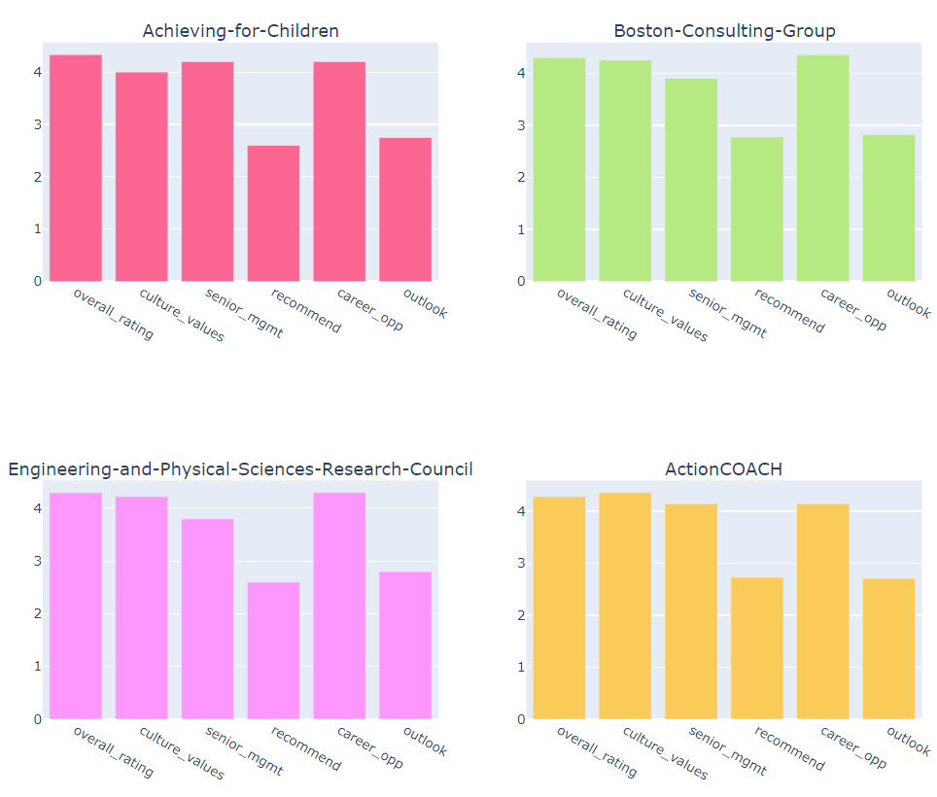

Slide 26
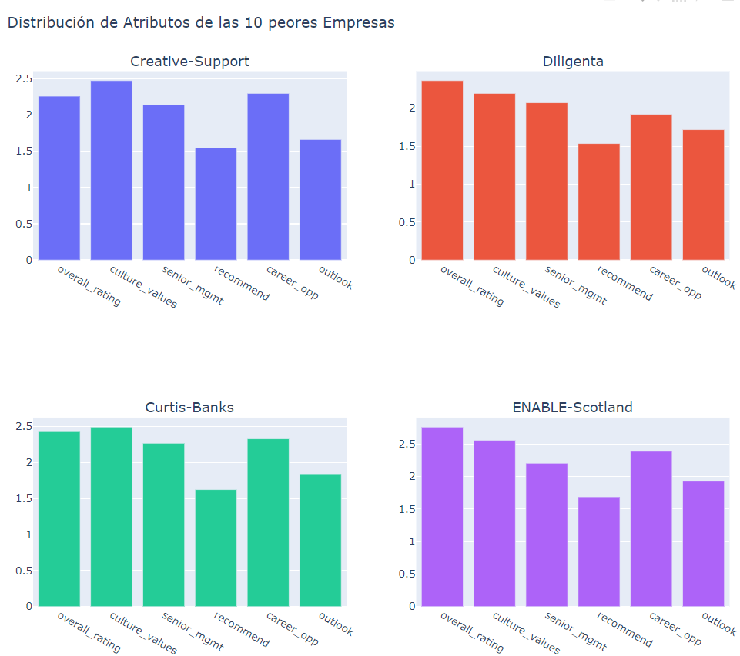

Slide 27
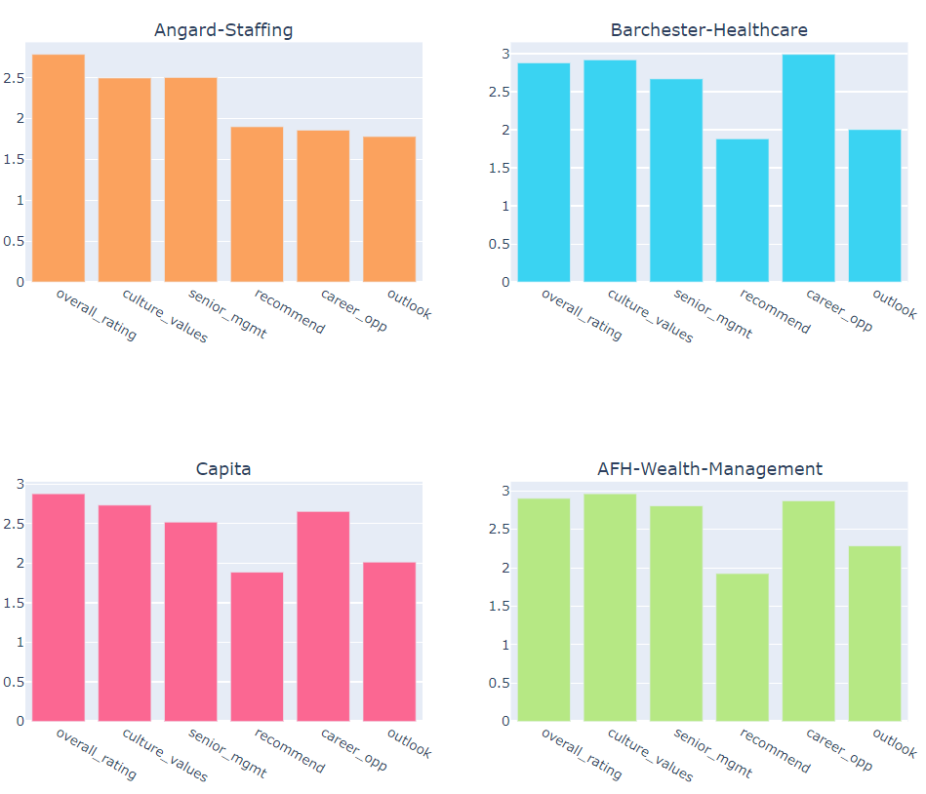

Slide 28
